Slide 1
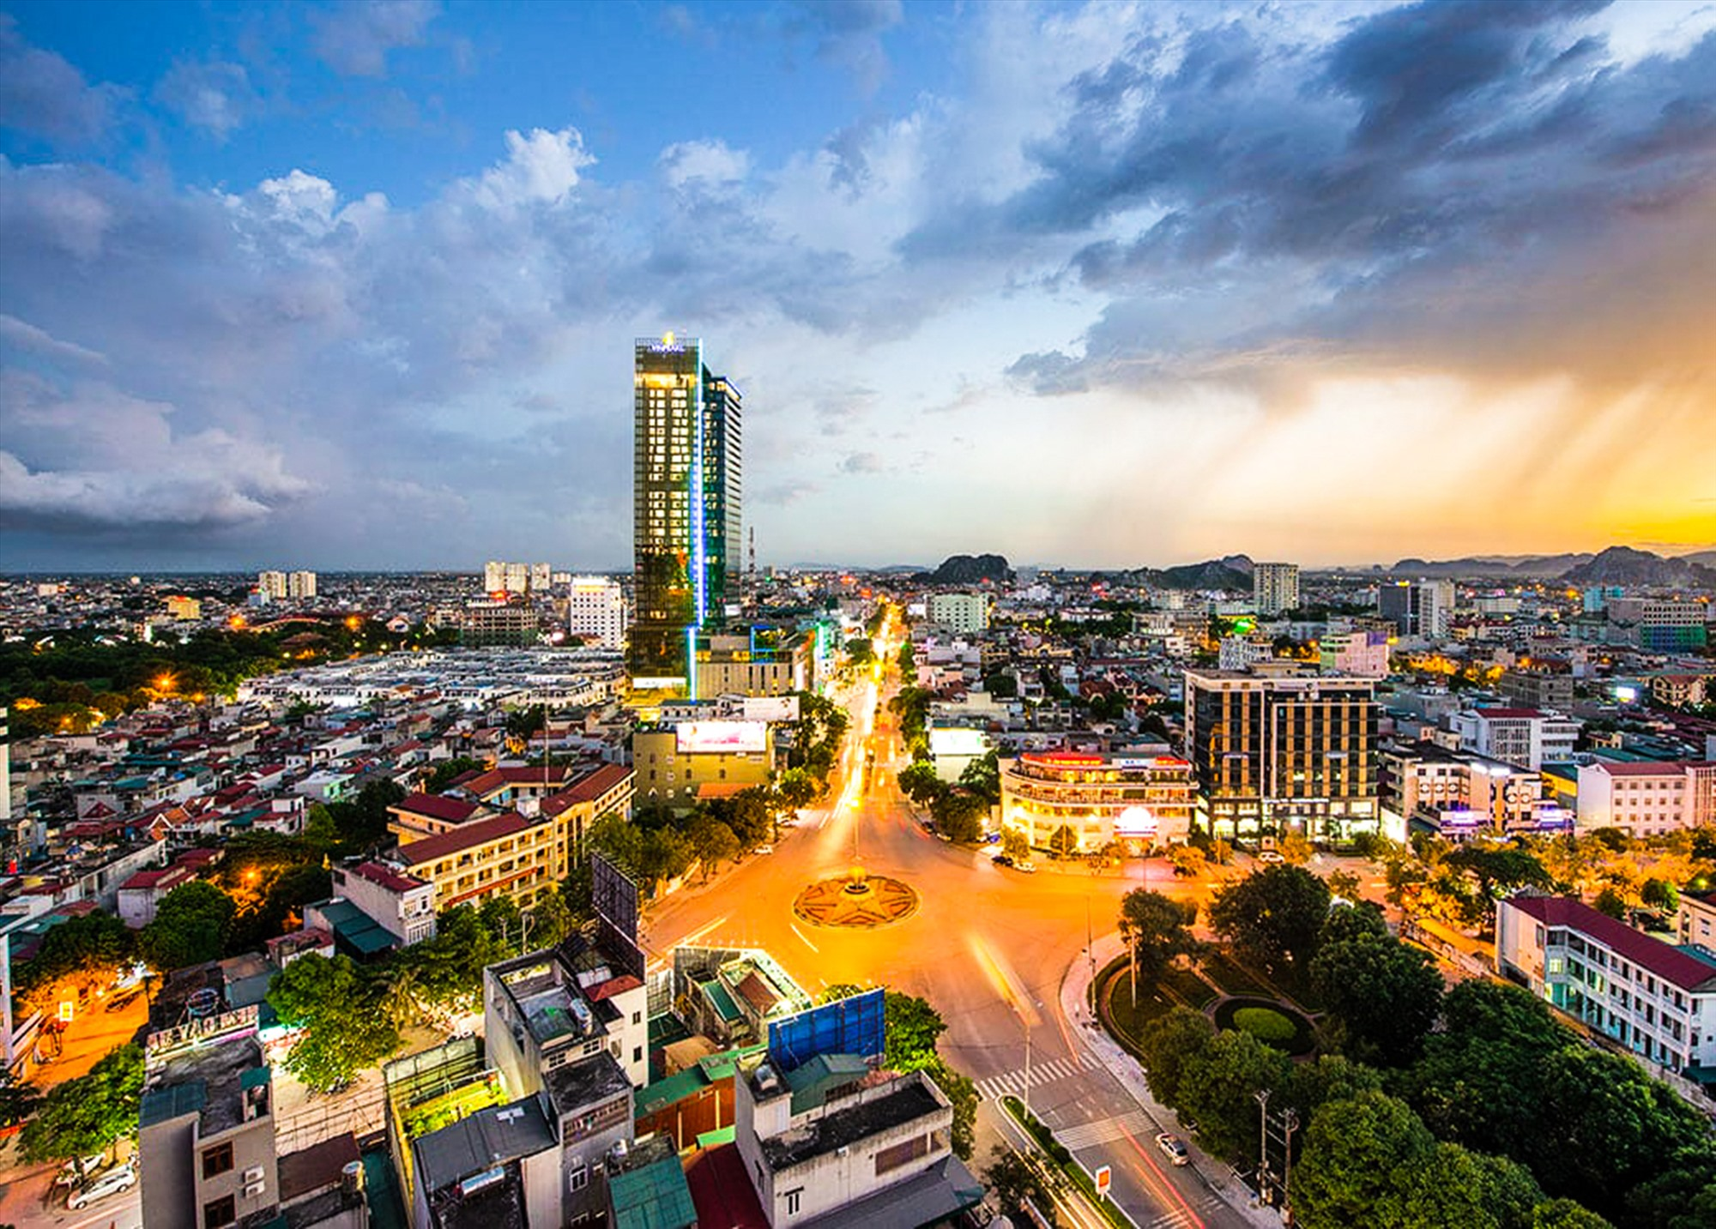
CHÀO MỪNG CÁC EM ĐẾN VỚI TIẾT HỌC HÔM NAY
MÔN GIÁO DỤC ĐỊA PHƯƠNG - LỚP 8

Slide 2


GDĐP 8
Chủ đề 2: Xây dựng nếp sống văn hóa ở địa phương

Slide 3




Nội dung
1. Phong trào xây dựng nếp sống văn hóa ở địa phương của Hà Nội
2. Thành tựu của phong trào xây dựng nếp sống văn hóa ở thủ đô Hà Nội
3. Học sinh Thủ đô góp phần xây dựng nếp sống văn hóa ở địa phương

Slide 4



2. Thành tựu của phong trào xây dựng nếp sống văn hóa ở Thủ đô Hà Nội

Slide 5


?
2. Thành tựu của phong trào xây dựng nếp sống văn hóa ở thủ đô Hà Nội
Hình thức: Hoạt động nhóm
Yêu cầu: Hoàn thành PHT
Lĩnh vực | Thành tựu
Làng văn hóa, gia đình văn hóa
Các cuộc vận động, hội thi, phong trào
Các di sản văn hóa
TDTT quần chúng
Thời gian: 5 phút

Slide 6

Lĩnh vực | Thành tựu
Làng văn hóa, gia đình văn hóa | - Đến tháng 2/2023, có 88.0% gia đình đạt danh hiệu Gia đình văn hóa, 63.0% thôn (làng) đạt danh hiệu Làng văn hóa, có 72.5% tổ dân phố đạt danh hiệu Tổ dân phố văn hóa.
Các cuộc vận động, hội thi, phong trào | - Tổ chức thành công Hội thi "Trưởng thôn thân thiện", Phong trào “Toàn dân đoàn kết xây dựng đời sống văn hóa” và Cuộc vận động “Toàn dân chung sức xây dựng nông thôn mới, đô thị văn minh”…
Các di sản văn hóa | - Bảo tồn và phát huy giá trị các di sản văn hóa từ đó thu hút được nhiều du khách trong và ngoài nước.
TDTT quần chúng | - Các xã, phường, thị trấn đã xây dựng và thu hút đông đảo người dân tham gia các hoạt động TDTT quần chúng.

Slide 7

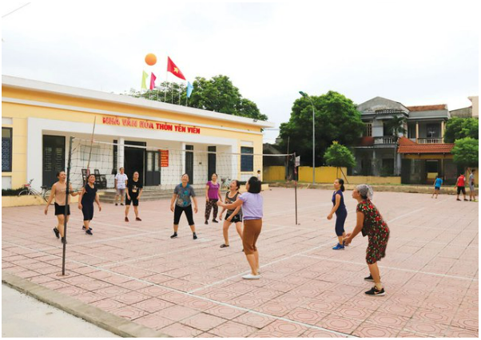
Người dân tham gia TDTT quần chúng

Slide 8
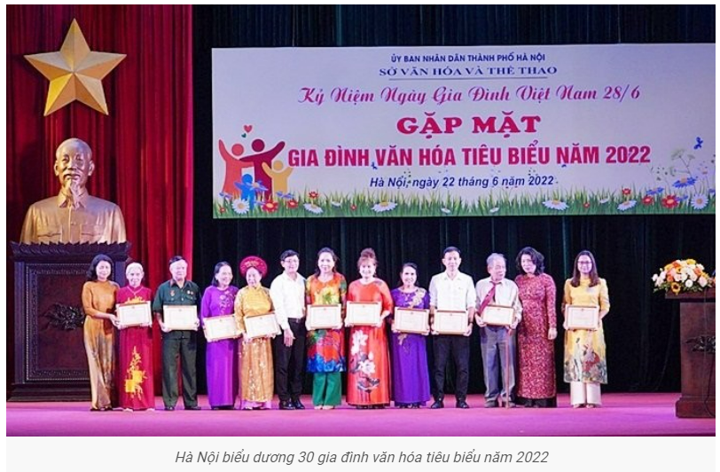
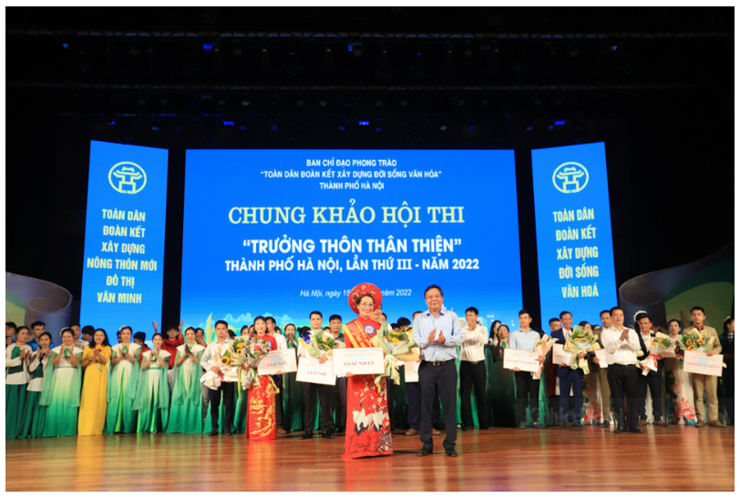

Slide 9
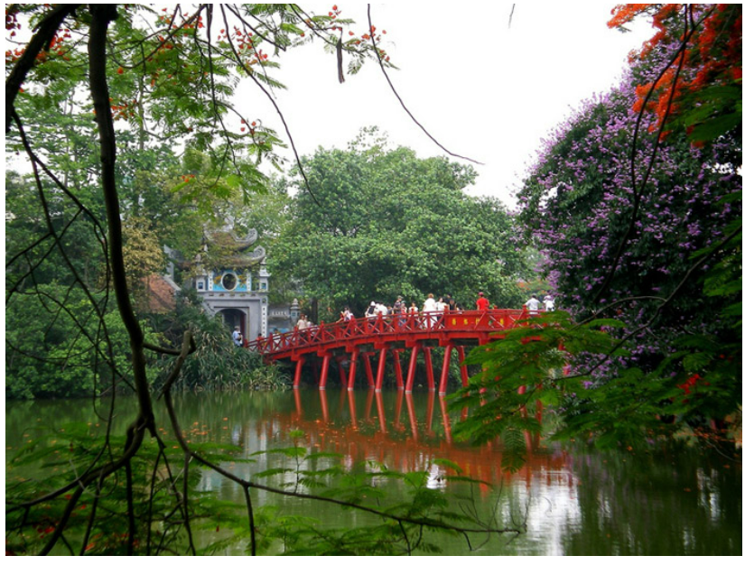
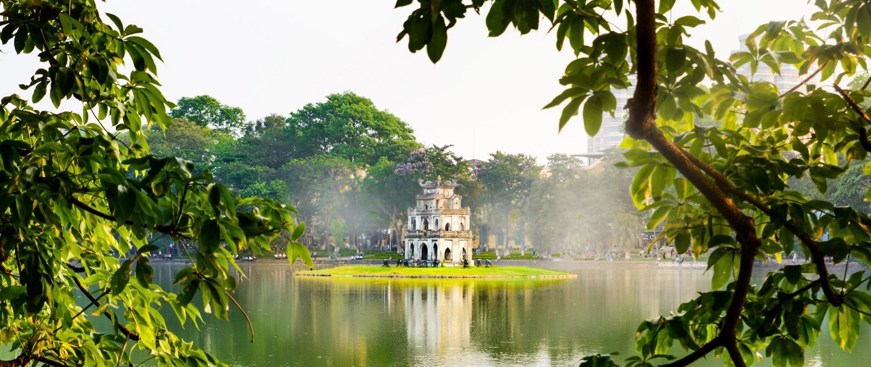
Bảo tồn và phát huy giá trị các di sản

Slide 10
Vì sao phải xây dựng nếp sống văn hóa ở địa phương

Slide 11


3. Vì sao cần xây dựng nếp sống văn hóa ở địa phương
Đáp ứng nhu cầu tinh thần của đời sống xã hội
Có ý nghĩa to lớn đối với sự nghiệp xây dựng nền văn hóa tiên tiến, đậm đà bản sắc dân tộc, góp phần phát triển đất nước trong thời kỳ mới.

Slide 12




3. Học sinh Thủ đô góp phần xây dựng nếp sống văn hóa ở địa phương

Slide 13



3. Trách nhiệm của học sinh
- Tích cực học tập, rèn luyện.
- Tham gia các hoạt động thể thao, văn hóa, văn nghệ.
- Tránh xa những tệ nạn xã hội.
- Đấu tranh với những hệ tư tưởng mê tín dị đoan.
- Vệ sinh đường phố.
- Quảng bá hình ảnh đẹp của địa phương đến đông đảo bạn bè trong và ngoài nước bằng nhiều kênh khác nhau,…

Slide 14

3. Học sinh Thủ đô góp phần xây dựng nếp sống văn hóa ở địa phương
Hình thức: Hoạt động nhóm
Yêu cầu: Vẽ sơ đồ tư duy, với nội dung
Em cần làm gì để góp phần xây dựng nếp sống văn hóa ở địa phương.
Thời gian: 5 phút

Slide 15







Trong số các việc làm vừa nêu, bản thân em đã thực hiện được những việc nào?

Slide 16

HƯỚNG DẪN VỀ NHÀ
Hoàn thiện bài tập phần vận dụng.
Tổng hợp nội dung bài học thành sơ đồ tư duy
Đọc trước và soạn bài tiếp theo

Slide 17
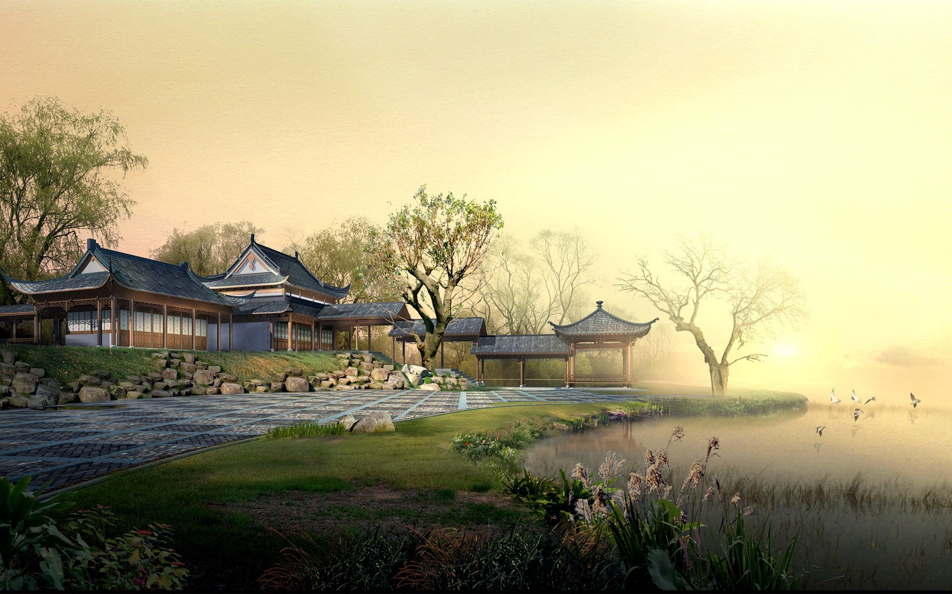
Xin chân thành cảm ơn
quý thầy cô giáo và các em học sinh

